Slide 1
파이썬
중급과정
Week 00
2025 MY PAUL SCHOOL
PYTHON INTERMEDIATE CLASS
CHOI JAE SEONG

Slide 2
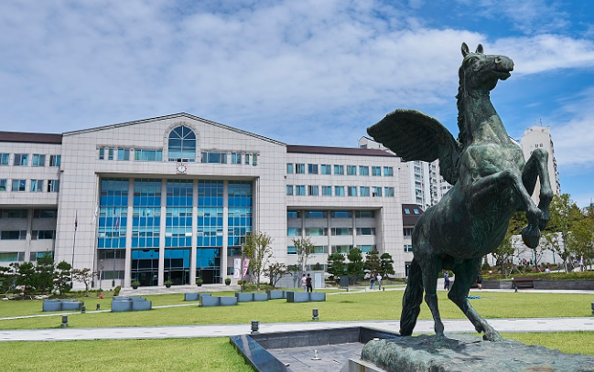


01
Orientation
Advisor Introduction
KwangWoon University
서울시 노원구 광운로 20 (월계동 447-1)
College of Electronic and Information Engineering
Department of Electronic and Communication Engineering (2024)

Slide 3
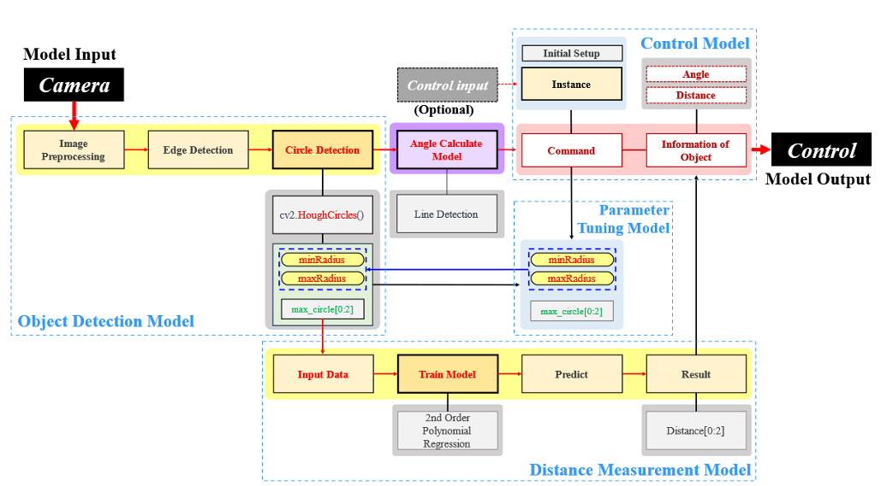
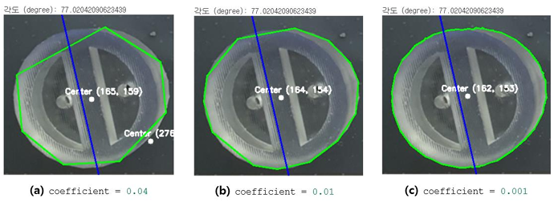
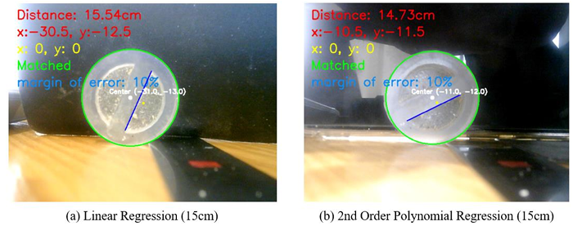
01
Orientation
Bachelor's Thesis
OpenCV-Based Object Detection and Distance Estimation Method
in Electric Vehicle Side Battery Replacement System

Slide 4

01
Orientation
교재 소개
도서명 : 실생활 융합 예제로 배우는 파이썬 마스터
ISBN : 979-11-7340-986-8 95000
저자 : 김종훈, 김동건
출판사 : 한빛아카데미㈜
페이지 : 753p
예제소스 다운로드 : http://www.hanbit.co.kr/src/41001
CopyrightⒸ 2025 김종훈, 김동건 & Hanbit Academy, Inc. All rights reserved.

Slide 5
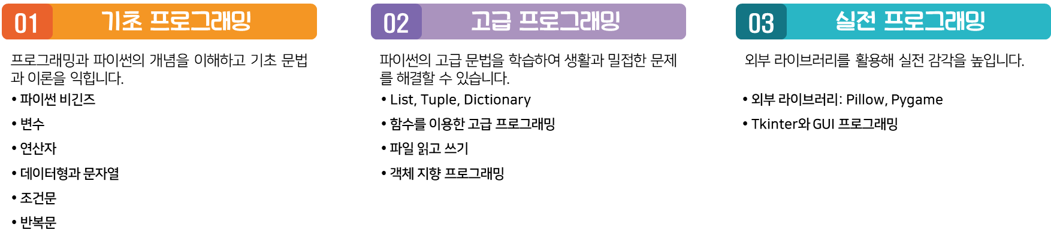
01
Orientation
학습 로드맵
파이썬 기초과정

Slide 6
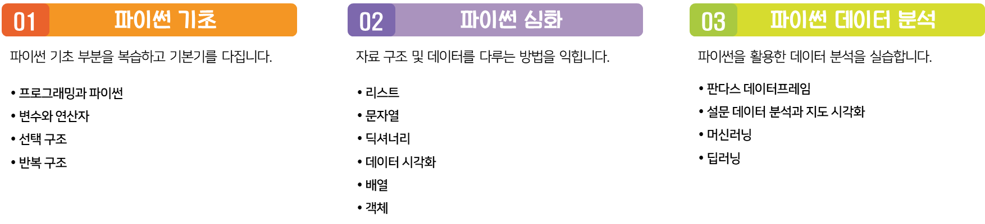
01
Orientation
학습 로드맵
파이썬 중급과정

Slide 7
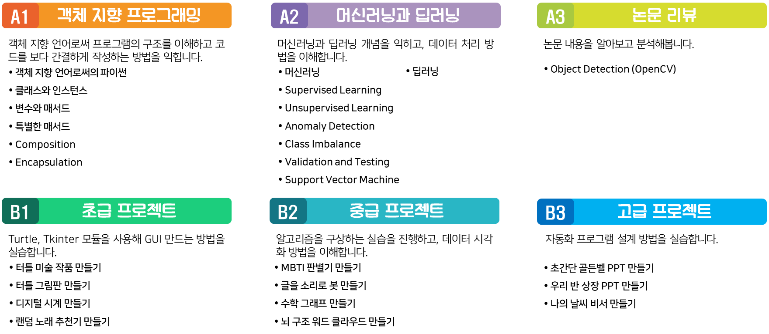
01
Orientation
학습 로드맵
파이썬 고급과정

Slide 8
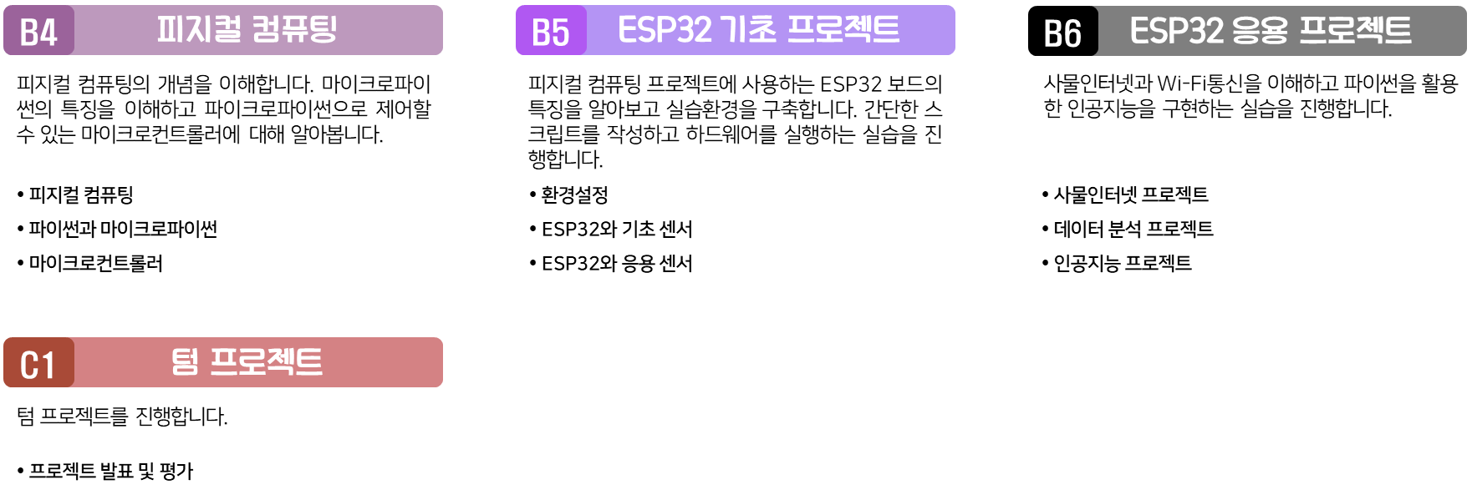
01
Orientation
학습 로드맵
파이썬 고급과정

Slide 9
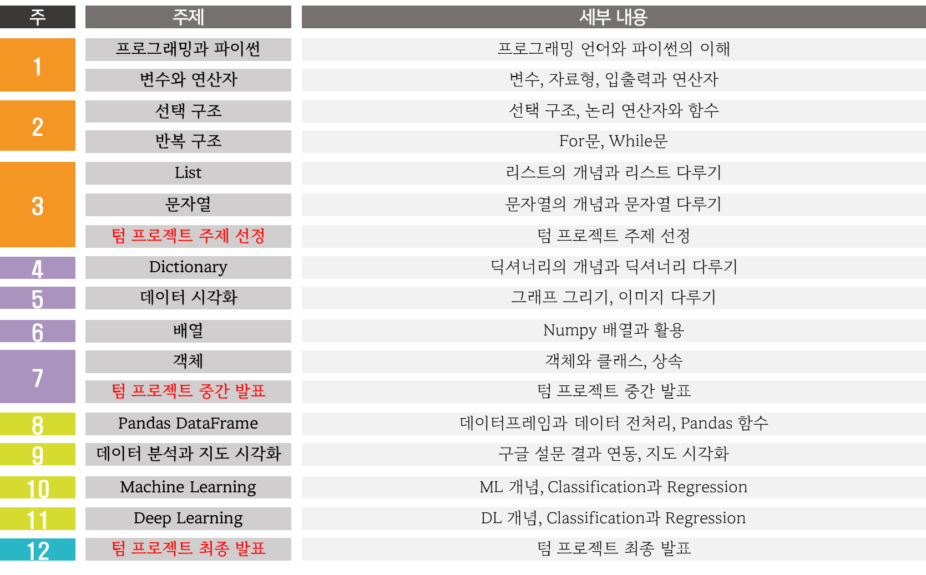
01
Orientation
강의 계획표

Slide 10
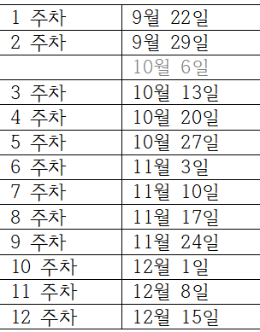
01
Orientation
세부 일정

Slide 11
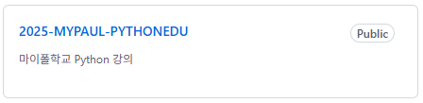
01
Orientation
온라인 강의실
https://github.com/JSeong2024
지도교수 메일: eins2017@naver.com

Slide 12
01
Orientation
수업 방식
- 매주 간단한 테스트를 진행
- 테스트 범위는 이전까지 배웠던 내용이고, 테스트로 복습을 진행하고 본 수업 진행
- 텀 프로젝트가 진행되는 만큼 과제가 많지 않을 수 있음.
- 과제: 연습문제 + @
- 수업 후 강의 설문 조사(강의실에 업로드 예정) 각자 진행 (그날 밤 11시까지)
- 공모전 정보 안내 및 참가를 희망할 경우 (필요하다면 교사의 지도 하에) 참여
- 개발 환경: 주로 Colab (상황에 따라 jupyter notebook 활용 가능)
강의 자료 및 과제 업로드
월요일 수업 후, 화~수 사이에 업로드 예정
텀 프로젝트를 진행하게 되므로, 과제는 상황에 따라 있을 수도 없을 수도 있음

Slide 13

01
Orientation
텀 프로젝트
- 1~2주차에 팀을 선정
- 팀 인원수는 상관없음(1인도 가능)
- 3주차 시작 전까지 팀명, 팀장과 팀원을 정해서 지도교사에게 알려주셔야 합니다.
- 3주차에 팀 별 프로젝트 주제를 선정
- 7주차에 중간 발표
- 12주차에 최종 발표
- 프로젝트는 github나 colab을 통한 관리를 추천합니다.
공모전 관련
https://www.contestkorea.com/
- 매 수업 시작 전에 진행중인 공모전 정보를 안내할 것입니다.
- 관심있는 학생은 지도교사에게 말해주시면 됩니다.

Slide 14
Question?

